Slide 1
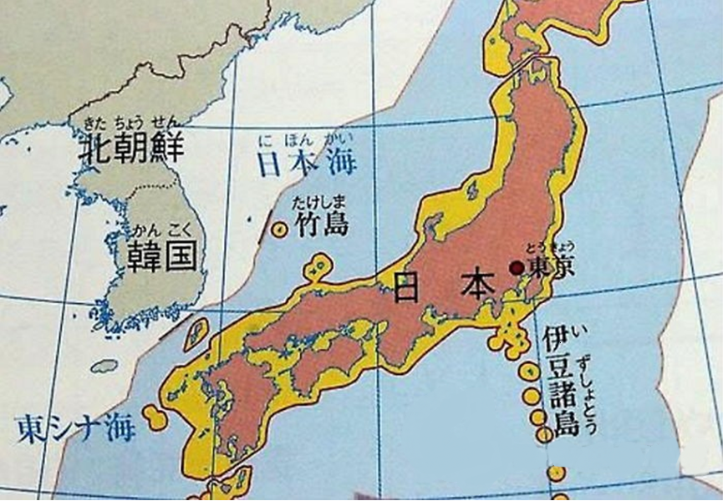
일본의 영토와
영토문제

Slide 2
센카쿠열도(댜오위다오) 분쟁
8조
21702098
정재균

Slide 3

목차

Slide 4
목차
센카쿠열도(댜오위다오) 분쟁 지도
센카쿠열도(댜오위다오) 분쟁 이유, 일지
최근 중일의 센카쿠열도(댜오위다오) 뉴스

Slide 5
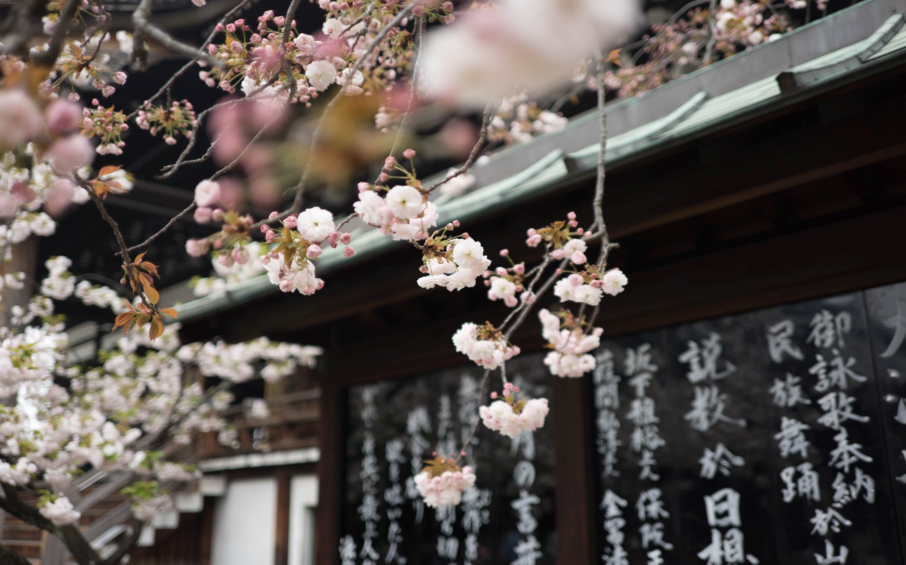
센카쿠열도(댜오위다오) 분쟁 지도

Slide 6
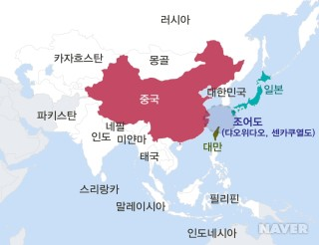
아시아 내 센카쿠열도(댜오위다오) 분쟁 위치

Slide 7
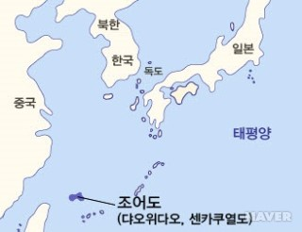
센카쿠열도(댜오위다오) 분쟁 지도

Slide 8
센카쿠열도(댜오위다오) 분쟁 이유, 일지

Slide 9

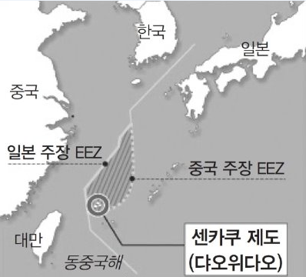
분쟁의 이유
1969년

Slide 10
일본 측 주장
1895년
1951년
1971년
1972년

Slide 11
중국 측 주장
1403년
청나라 강희제(17세기)

Slide 12
최근 중일의 센카쿠열 도(댜오위다오) 뉴스

Slide 13
YTN NEWS
YOU TUBE

Slide 14
출처
※네이버 지식백과http://terms.naver.com/entry.nhn?docId=1053743&cid=42147&categoryId=42147
http://terms.naver.com/entry.nhn?docId=72077&cid=43667&categoryId=43667
http://terms.naver.com/entry.nhn?docId=1209227&cid=40942&categoryId=31658
※ YTN NEWS YOUTUBE https://www.youtube.com/watch?v=Oie_gLH6OPg

Slide 15
감사합니다

Slide 16
일본의 영토와
영토문제

Slide 17
한국이 개입된 영토관련 전쟁
임진왜란
8조
21702218
권대환

Slide 18

목차
임진왜란의 발발
  3대대첩

Slide 19
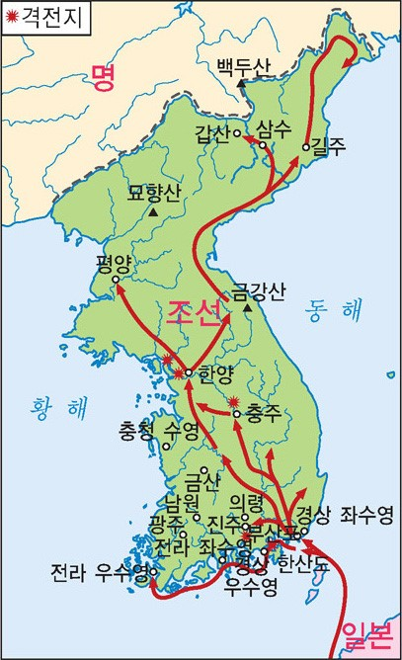
(임진왜란의 발발)
1592년
대륙 정벌

Slide 20
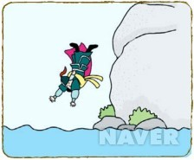
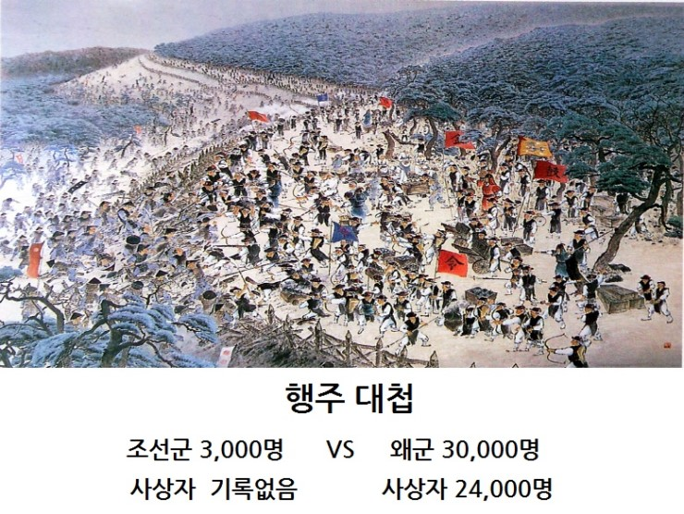
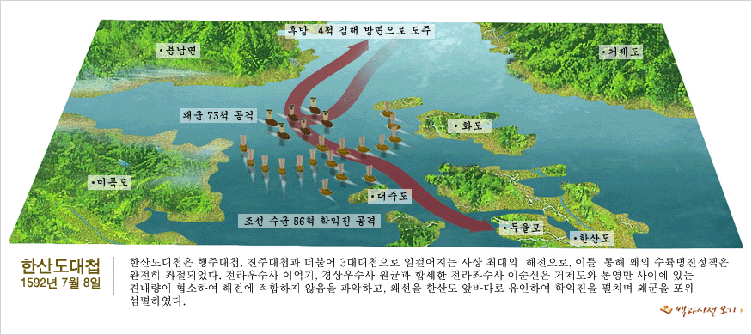
(3대 대첩)
한산도 대첩
행주 대첩
진주 대첩

Slide 21
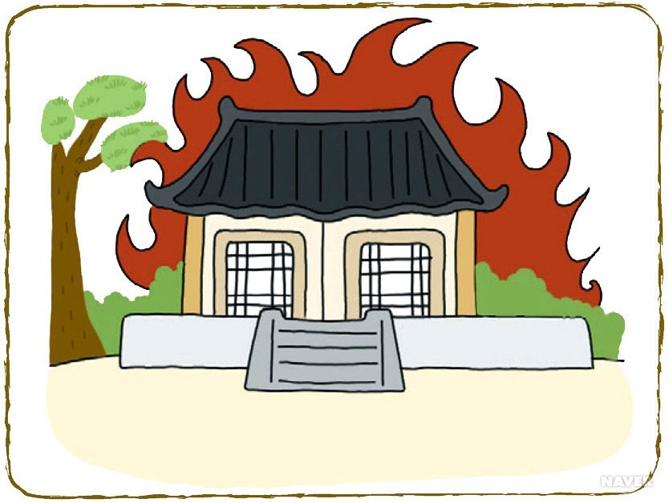
(임진왜란의 영향 )
불국사
경복궁
도자기

Slide 22
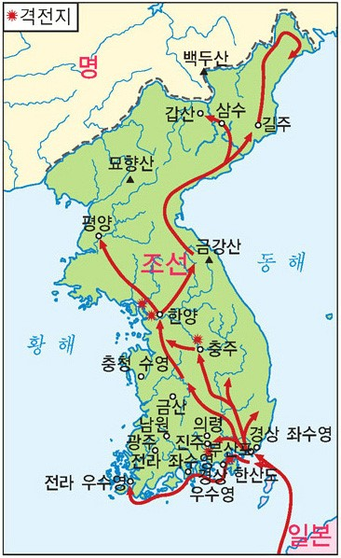
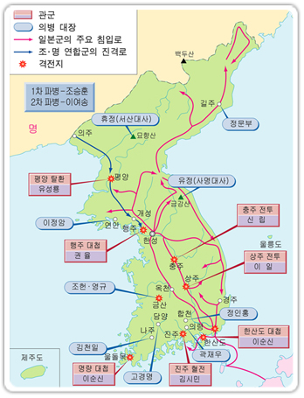
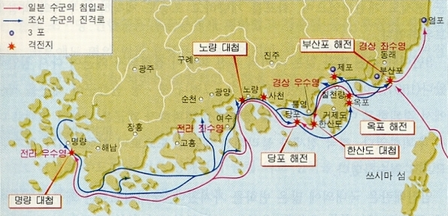
사진

Slide 24
출처
http://terms.naver.com/videoViewer.nhn?docId=1134958&seq=1
naver

Slide 25
감사합니다

